Slide 1
Лён
Учитель трудового обучения
КГКСКОУ СКОШ 8 вида 3
Курбатова Ю.А.

Slide 3
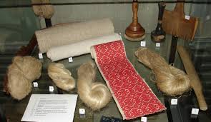

Slide 4
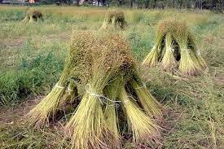
Первичная обработка льна

Slide 5
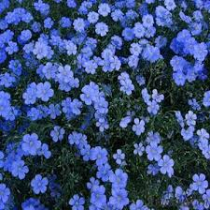
Свойства льняного волокна
Толстые
Прямые
Прочные
Жёсткие
Светло-серые
Блестящие
Длинные

Slide 6
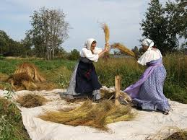
Первичная обработка льна

Slide 7
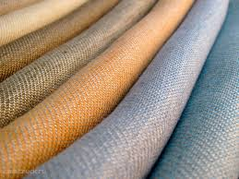
Льняные ткани

Slide 8
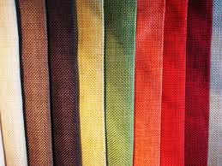
Льняные ткани

Slide 9
Свойства льняных тканей
Прочные
Жёсткие
Не эластичные (не тянуться)
Прохладные на ощупь
Гладкие, блестящие
Сильно мнутся
Хорошо пропускают воздух
Гигроскопичные (впитывают влагу)

Slide 10
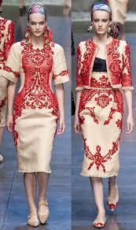
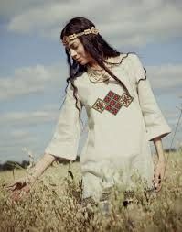
Одежда из льняных тканей

Slide 11
Одежда из льняных тканей

Slide 12
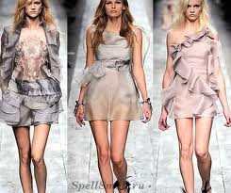
Одежда из льняных тканей

Slide 13
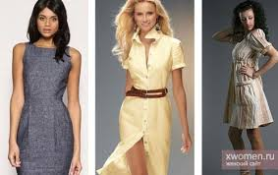
Одежда из льняных тканей

Slide 14
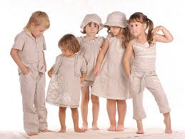
Одежда из льняных тканей

